Slide 1
Методические рекомендации по реализации образовательных программ с применением дистанционного обучения на уроках «Истоки», ОДНКНР, ОРКСЭ
Логинова Наталья Владимировна,
заведующий отделом сопровождения гуманитарных
и художественно-эстетических дисциплин
ОГБОУ ДПО «КОИРО»,
кандидат культурологии, доцент

Slide 2
ФЗ «Об образовании в РФ»
Статья 13
При реализации образовательных программ используются различные образовательные технологии, в том числе дистанционные образовательные технологии, электронное обучение.
Статья 16
Под электронным обучением понимается организация образовательной деятельности с применением содержащейся в базах данных и используемой при реализации образовательных программ информации и обеспечивающих ее обработку информационных технологий, технических средств, а также информационно-телекоммуникационных сетей, обеспечивающих передачу по линиям связи указанной информации, взаимодействие обучающихся и педагогических работников.
Статья 16
Под дистанционными образовательными технологиями понимаются образовательные технологии, реализуемые в основном с применением информационно-телекоммуникационных сетей при опосредованном (на расстоянии) взаимодействии обучающихся и педагогических работников.

Slide 3
Порядок применения организациями, осуществляющими образовательную деятельность, электронного обучения, дистанционных образовательных технологий при реализации образовательных программ
(Приказ Минобрнауки России от 23.08.2017 N 816)
5. При реализации образовательных программ или их частей с применением электронного обучения, дистанционных образовательных технологий:
…
организации самостоятельно определяют …
порядок оказания учебно-методической помощи обучающимся, в том числе в форме индивидуальных консультаций, оказываемых дистанционно с использованием информационных и телекоммуникационных технологий;
соотношение объема занятий, проводимых путем непосредственного взаимодействия педагогического работника с обучающимся, в том числе с применением электронного обучения, дистанционных образовательных технологий

Slide 4
Документы
Приказ Министерства просвещения России № 104 от 17.03.2020 г. «Об организации образовательной деятельности в организациях, реализующих программы начального общего, основного общего, среднего общего образования, образовательные программы среднего профессионального образования, соответствующего дополнительного профессионального образования и дополнительные общеобразовательные программы в условиях распространения новой коронавирусной инфекции в Российской Федерации
Письмо Министерства просвещения Российской Федерации 1Д-39/04 от 19 марта 2020 года «О Методических рекомендациях по реализации образовательных программ начального общего, основного общего, среднего общего образования, образовательных программ СПО и дополнительных общеобразовательных программ с применением электронного обучения и дистанционных образовательных технологий»
Приказ департамента образования и науки Костромской области
№554 от 20.03.2020 г. о переходе общеобразовательных организаций на дистанционное обучение с 01.04 по 12.04 2020 г.

Slide 5
Обзор документов: ВАЖНО
Требования СанПиН 2.2.2/2.4.1340-03.
(Постановление Главного государственного санитарного врача РФ от 3 июня 2003 г. N 118 "О введении в действие санитарно-эпидемиологических правил и нормативов СанПиН 2.2.2/2.4.1340-03)
Общая продолжительность работы школьника на компьютере в течение дня: дошкольники 7-10 минут;
8-10 лет - 45 минут;
11-13 лет - 1час 30 минут ;
14 -16 лет - 2 часа 15 минут .
Допустимая продолжительность демонстрации экранных пособий
Класс Максим. длительность в минутах
1-4 7-15 минут
5-7 20 минут
8-9 20 -25 минут
10 – 11 на первом часу уч. 30 мин,
на втором - 20 мин.
Методические рекомендации по реализации образовательных программ….. с применением электронного обучения и дистанционных образовательных технологий (Письмо Министерства просвещения Российской Федерации 1Д-39/04 от 19 марта 2020)
П. 6. В соответствии с техническими возможностями образовательная организация организовывает проведение учебных занятий, консультаций, вебинаров на школьном портале или иной платформе с использованием различных электронных образовательных ресурсов ( например, в режиме видеоконференцсвязи с использованием платформы Скайп)

Slide 6
Обзор документов: ВАЖНО
Алгоритм действий по организации процесса обучения
Информирование обучающихся и их родителей о реализации образовательных программ или их частей с применением электронного обучения или дистанционных образовательных технологий, в том числе знакомство с расписанием занятий, графиком проведения контрольных работ, консультаций.
Разработка и утверждение локального акта (приказ, положение) об организации дистанционного обучения, определяющего в том числе порядок оказания учебно-методической помощи обучающимся (индивидуальных консультаций) и проведение текущего контроля и итогового контроля по учебным предметам.
Формирование расписания занятий на каждый учебный день в соответствии с учебным планом по каждому предмету. В расписании предусмотреть сокращение времени проведения урока до 30 мин.

Slide 7
Обзор документов: ВАЖНО
Алгоритм действий по организации учебного процесса с применением ЭО и ДОТ
Внести корректировки в тематические планы рабочих программ (в календарно-тематические планы при наличии) в части форм обучения (лекция, онлайн консультация и т.п.), технических средств обучения.
В соответствии с техническими возможностями организовать проведение учебных занятий, консультаций, вебинаров на школьном портале или иной платформе с использованием различных электронных образовательных ресурсов (например системы "Сетевой город образования" для дистанционного обучения) или иной образовательной платформе.
Обеспечить ведение учета результатов образовательного процесса в электронном (бумажном) журнале.

Slide 8
Организация учебного процесса с применением ЭО и ДОТ
Учителям
учитель планирует свою педагогическую деятельность с учетом выбранной модели, создаёт простейшие, нужные для обучающихся, ресурсы и задания
обучающиеся выполняют задания (знакомятся, собирают информацию, создают мультимедиа образовательные продукты, участвуют в форумах и т.д.), обращаются к учителям за помощью в режиме онлайн
учителя выражают свое отношение к работам обучающихся в виде текстовых или аудио рецензий, устных онлайн консультаций
все результаты деятельности собираются и хранятся в электронных журналах (бумажных)

Slide 9
Модели внедрения и использования электронного обучения и ДОТ
СДО и образовательные платформы
подразумевает использование такого режима обучения, при котором обучающийся осваивает образовательную программу полностью удаленно с использованием системы дистанционного обучения (образовательной платформы), функциональность которой обеспечивается организацией или . Все коммуникации с педагогическим работником осуществляются посредством указанной системы дистанционного обучения (образовательной платформы).
Использование ДОТ, позволяющих организовать дистанционное обучение
Модель, при которой происходит использование дистанционных образовательных технологий (видеотрансляция или запись учебных занятий, on-line инструменты, электронная почта, образовательные интернет-форумы, социальные сети, мессенджеры и т.п).
Кейс-технология
Кейсовая-технология основывается на использовании наборов (кейсов) текстовых, аудиовизуальных и мультимедийных учебно-методических материалов и их передаче для самостоятельного изучения учащимся при организации регулярных консультаций. Способы передачи кейсов: USB-флеш-накопитель, CD / DVD, печатные носители и т.п.

Slide 10
http://www.eduportal44.ru/deko/SitePages/Distant.aspx

Slide 12
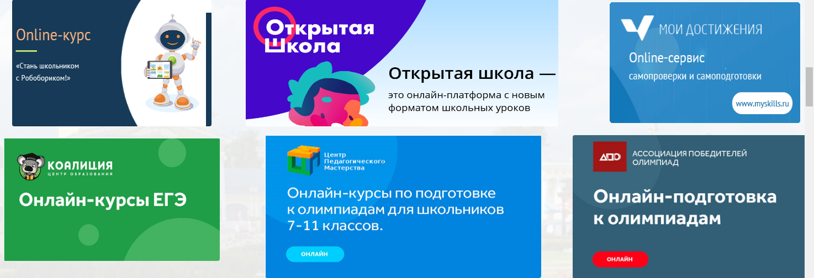

Slide 13
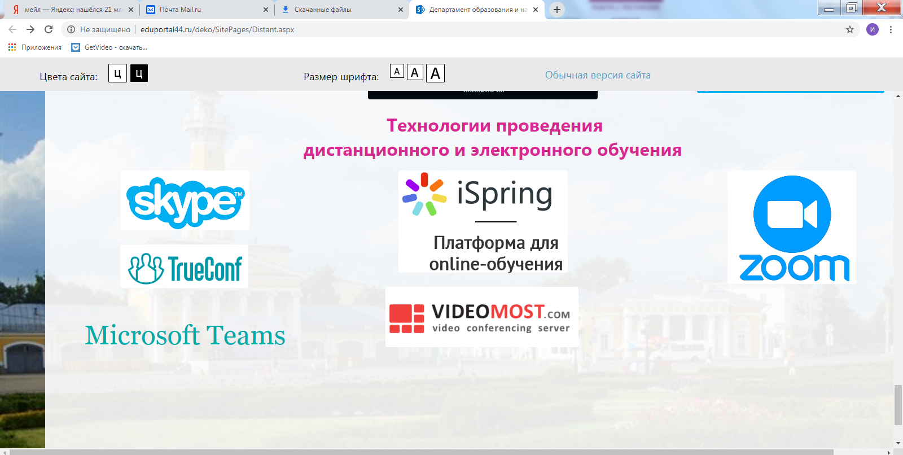

Slide 14
Как провести видео-уроки?
Выбрать средства связи для проведения урока
Выбрать онлайн инструменты (Самое сложное в онлайн уроках это составить материал так, чтобы его было удобно использовать в онлайн формате. Самый простой способ - попросить учеников открыть их печатные учебники и по ним и заниматься. В это время учитель может открыть электронную версию учебника у себя на компьютере, включить демонстрацию экрана.
3. Использовать облачное хранилище.

Slide 15
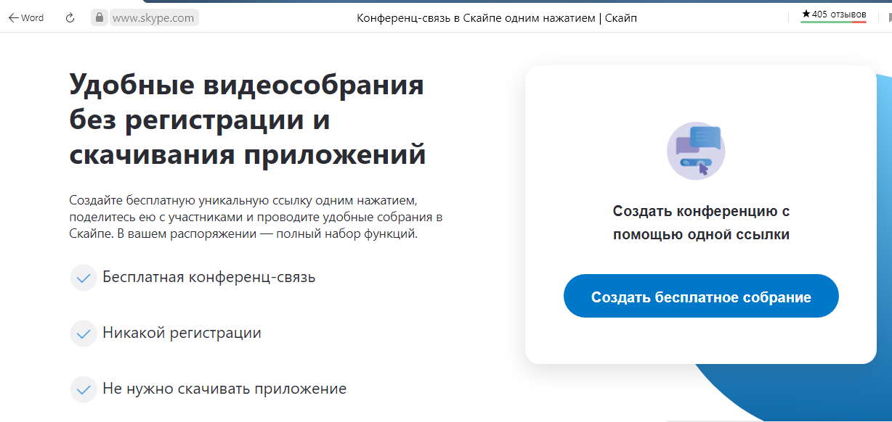
Пример организации урока в режиме видеоконференцсвязи с использованием платформы скайп (метод рекомендации Минпросвещения РФ)
Шаг 1. Зайти по ссылке https://www.skype.com/ru/free-conference-call/
Шаг 2. Создать бесплатную уникальную ссылку нажимаем на кнопку «Создать бесплатное собрание»

Slide 16
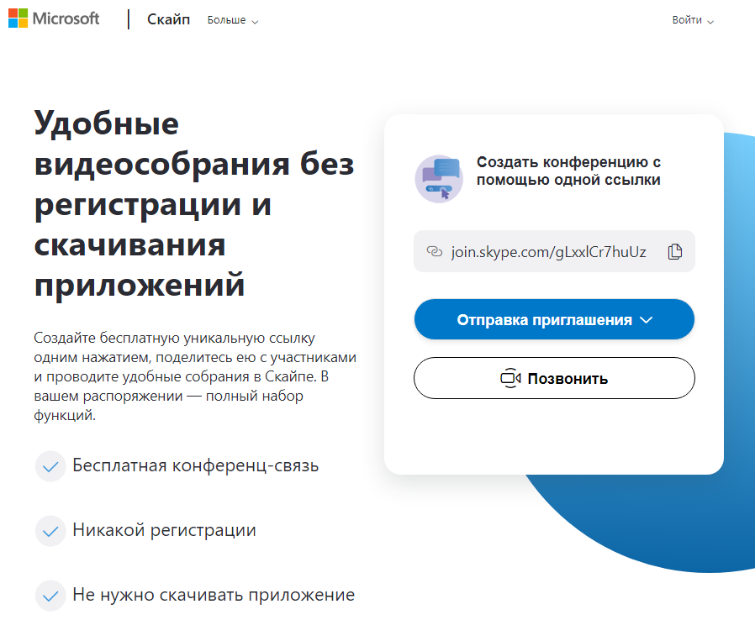
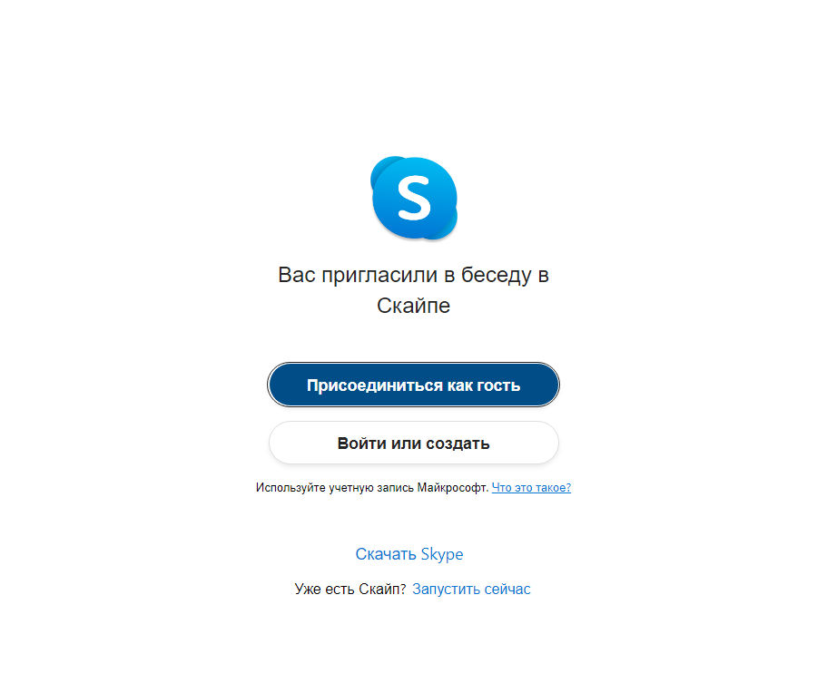
Шаг 4. Нажмите кнопку «Присоединиться как гость»
Шаг 3. Скопировать ссылку на собрание и отправьте её участникам. Затем нажмите на кнопку «Позвонить»

Slide 17
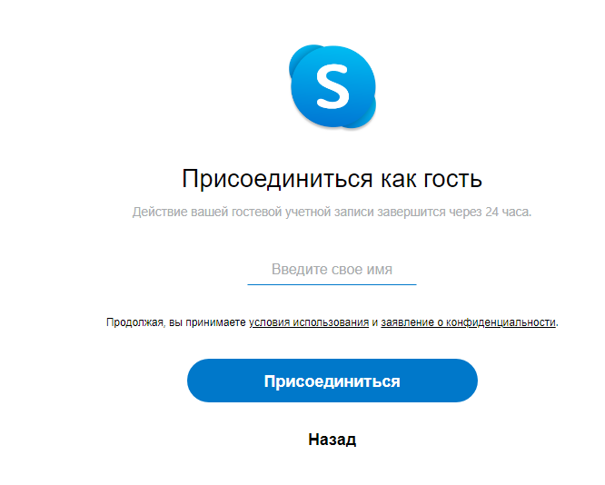
Шаг 5. Ввести свое имя и нажать на кнопку «Присоединиться»
Шаг 6. Нажать на кнопку «Позвонить» и начать занятие

Slide 18
Примеры электронных ресурсов (уроки)
- Российская электронная школа. Видеоуроки и тренажеры по всем учебным предметам. https://resh.edu.ru IP.185.141.124.71
- Московская электронная школа. Видеоуроки, сценарии уроков. https://uchebnik.mos.ru/catalogue IP.212.11.151.29
- Портал дистанционного обучения. Интерактивные курсы. https://do2.rcokoit.ru IP.95.161.28.133
- Площадка Образовательного центра «Сириус».https://edu.sirius.online IP.
- Интернет урок. Библиотека видеоуроков. https://interneturok.ru IP.52.213.188.189
- ЯКласс. Видеоуроки и тренажеры. https://www.yaklass.ru IP.13.107.246.10

Slide 19
On-line школа Фоксфорд https://foxford.ru/
Предлагает онлайн-курсы и репетиторов для учащихся 3–11-х классов, подготовку к ЕГЭ, другим формам ГИА и олимпиадам, КПК для учителей.

Slide 20
Федеральная информационно-сервисная платформа цифровой образовательной среды
Образовательный маркетплейс - онлайн-платформа, на которой собраны образовательные сервисы, интерактивные материалы, контент всей системы образования

Slide 21
«Российская электронная школа» http://resh.edu.ru/
Интерактивные уроки по всему школьному курсу с 1 по 11 класс. Это возможность для учителей побывать на «открытых уроках» своих коллег и перенять лучший опыт или подобрать к своим урокам разнообразные дополнительные материалы.

Slide 22
Московская электронная школа (МЭШ) http://mes.mosedu.ru/

Slide 23
Образовательная платформа Учи.ру https://uchi.ru/
Учителя могут использовать платформу совершенно бесплатно. Для учеников организован свободный доступ без ограничений во время школьных занятий с учителем на уроках (неограниченное число уроков до 16:00 по местному времени региона), а также дополнительный свободный доступ (до 20 заданий в день) в вечернее время и в выходные дни. В случае, если ученики захотят заниматься без ограничений, родители смогут приобрести для них доступ к расширенному аккаунту.

Slide 24
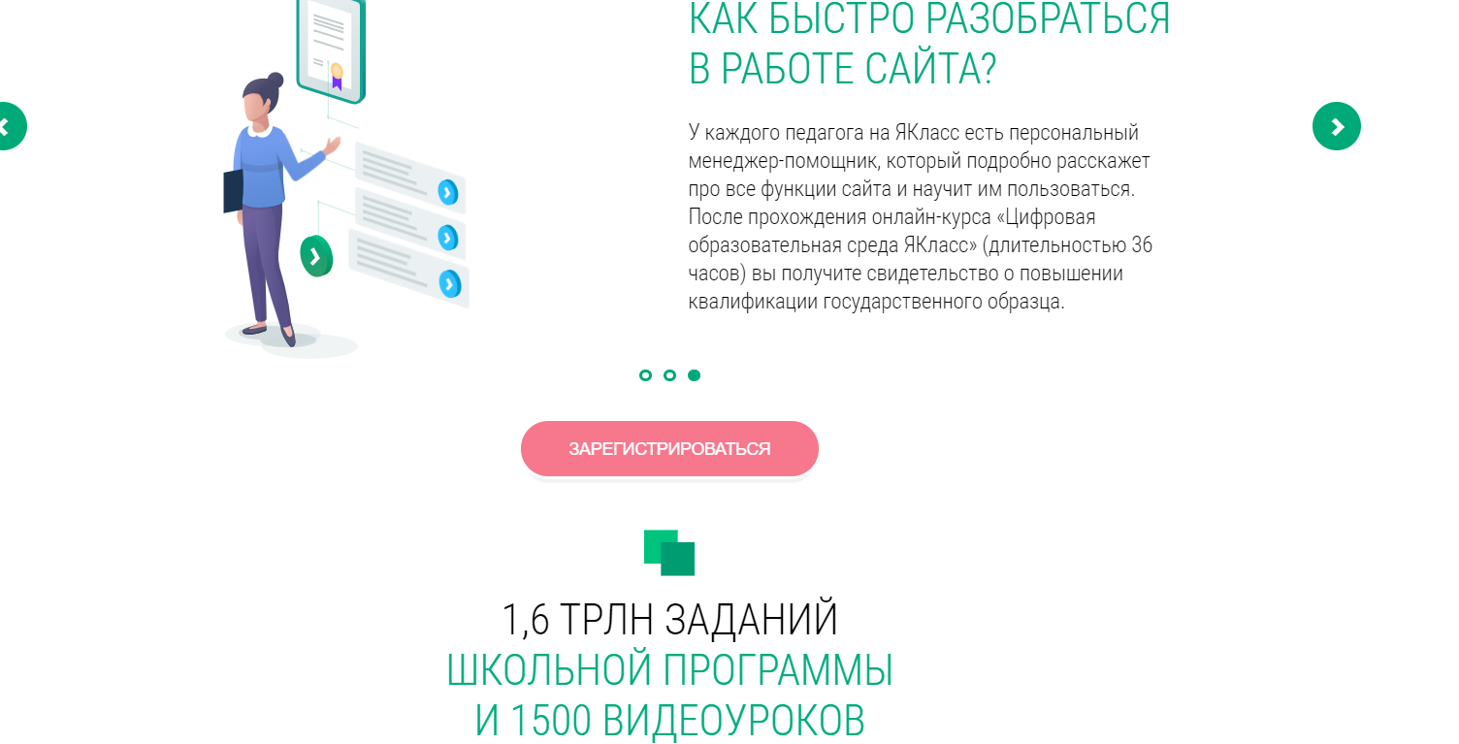
Якласс https://www.yaklass.ru/

Slide 25
Образовательная платформа LECTA https://lecta.ru
Предоставляет платный доступ к любым электронным учебникам

Slide 26
Мобильное электронное образование https://mob-edu.ru/

Slide 27
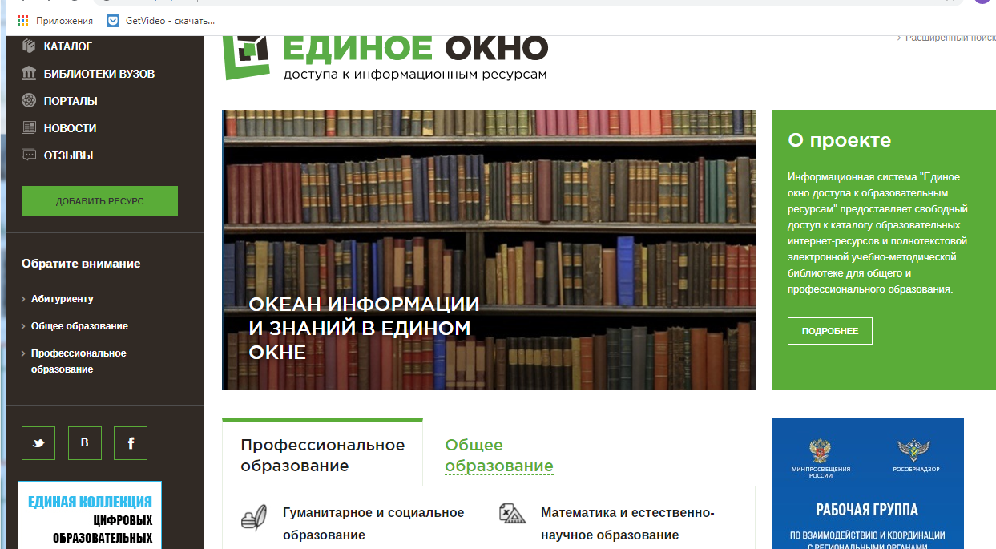
Единое окно доступа к образовательным ресурсам http://window.edu.ru/

Slide 28
Федеральный центр информационно-образовательных ресурсов http://fcior.edu.ru/

Slide 29
5 шагов:
УВАЖАЕМЫЕ КОЛЛЕГИ, УЧИТЕЛЯ ПРЕДМЕТОВ
ДУХОВНО-НРАВСТВЕННОГО ЦИКЛА («Истоки», ОРКСЭ, ОДНКНР):
1. изучаем локальный акт образовательной организации – знакомимся с особенностями организации дистанционного обучения в вашей ОО, знакомимся с формой обучения, выбранной в Вашей ОО:
образовательные платформы (СДО) - обучающийся осваивает образовательную программу полностью удалено с использованием системы дистанционного обучения (образовательной платформы);
ДОТ (удалённое обучение в режиме он-лайн, офлан с помощью электронных средств) -использование дистанционных образовательных технологий (видеотрансляция или запись учебных занятий, on-line инструменты, электронная почта, образовательные интернет-форумы, социальные сети, мессенджеры и т.п);
кейс-технологии – с использованием наборов (кейсов) текстовых, аудиовизуальных и мультимедийных учебно-методических материалов и их передаче для самостоятельного изучения учащимся при организации регулярных консультаций. Способы передачи кейсов: USB-флеш-накопитель, CD / DVD, печатные носители и т.п.
2. знакомимся с цифровыми ресурсами, выбираем удобные для себя, корректируем рабочую программу по предмету (т.е. вносим корректировки в тематические планы рабочих программ (в календарно-тематические планы при наличии) в части форм обучения (лекция, онлайн консультация и т.п.), технических средств обучения).
3. проводим учебные занятия в соответствии с техническими возможностями школы, педагога, обучающихся.
4. ведём учет пропуска учебных занятий, учебных результатов, осуществляем своевременный контроль и оповещаем учеников и родителей (законных представителей) .
5. в случае затруднений – обращаемся к курирующему методисту, администрации ОО, на горячую линию департамента образования и науки Костромской области

Slide 30
Спасибо за внимание!
Уважаемые коллеги, желаем Вам терпения, мудрости, творчества, вдохновения!!!
Берегите себя и своих близких!
Контактная информация:
ОГБОУ ДПО «Костромской областной институт развития образования»,
ул. Ив. Сусанина, д. 52, Тел. (4942) 31-77-91
Куратор РСМО «Духовно-нравственное воспитание и образование»
Логинова Наталья Владимировна
телефон мобильный 89038958953
e-mail: natalylogkost@yandex.ru
ГОРЯЧАЯ ЛИНИЯ: 8(4942)31-35-57
8-964-152-22-41 пн.-птн. c 8-00 до 19-00
Румянцева Татьяна Борисовна
По ОРГАНИЗАЦИОННЫМ ВОПРОСАМ обращаться к
Николаевой Татьяне Викторовне,
проректору ОГБОУ ДПО «КОИРО»,
тел. (4942) 31-77-91, e-mail: nikolaevatat@gmail.com

